Slide 1
ΑΝΑΚΥΚΛΩΣΗ ΗΛΕΚΤΡΙΚΩΝ ΚΑΙ ΗΛΕΚΤΡΟΝΙΚΩΝ ΣΥΣΚΕΥΩΝ
Αντωνία Σγούρα
Ζωή Δερματοπούλου
Κλεόπας Ρώσσος
Βασίλης Δρουγούτης
Στα πλαίσια του μαθήματος : βιωματικές δράσεις

Slide 2
Οι συσκευές δεν πεθαίνουν!
Μπορείτε τώρα να τις ανακυκλώσετε, εξοικονομώντας χρήματα και πολύτιμη ενέργεια
Notes:
βασιλης

Slide 3
Με την ανακύκλωση των συσκευών επιτυγχάνεται:
η μείωση του όγκου των απορριμμάτων και ο κίνδυνος ρύπανσης από βλαβερές ουσίες.
η μείωση της εξόρυξης και της επεξεργασίας πρώτων υλών.
η μείωση των κίνδυνων μόλυνσης του εδάφους, του νερού και του αέρα και ο περιορισμός των εκπομπών των αερίων του θερμοκηπίου.
Notes:
Αντωνια

Slide 4
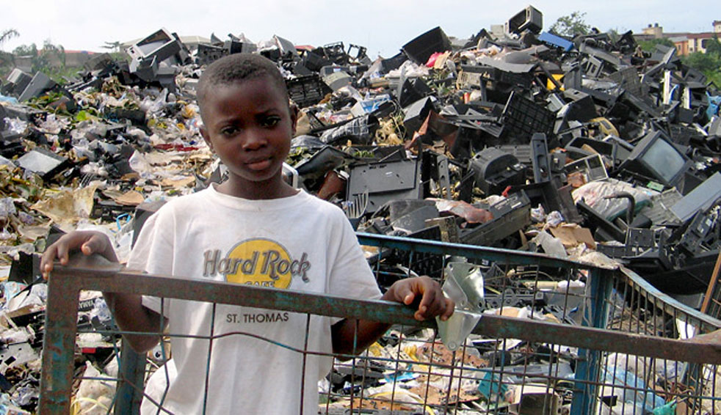
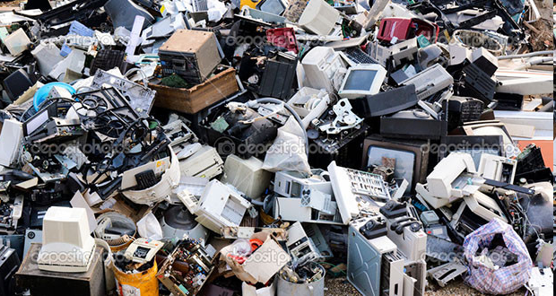
Γιατί ανακύκλωση;
Στο εσωτερικό των μονάδων των υπολογιστών περιέχεται σημαντική ποσότητα μολύβδου κ.α. τα όποια μπορεί να προκαλέσουν βλάβες σε πολλά ανθρώπινα όργανα, στο αίμα, τους πνεύμονες, ενώ είναι πιθανόν να προκαλέσουν καρκίνο.

Slide 5
Συγκεκριμένα ένας υπολογιστής περιέχει:
Μόλυβδο και κάδμιο στις μητρικές πλακέτες των υπολογιστών,
οξείδιο του μολύβδου και καδμίου στις οθόνες καθοδικού σωλήνα,
υδράργυρο σε διακόπτες και επίπεδες οθόνες, κάδμιο στις μπαταρίες φορητών υπολογιστών,
πολυχλωριωμένα διφαινίλια (PCBs) στους παλαιότερους πυκνωτές και μετασχηματιστές,
βρωμιούχους επιβραδυντές φλόγας σε πλακέτες τυπωμένων κυκλωμάτων,
πλαστικά περιβλήματα, και καλώδια,
πολυβινυλοχλωρίδιο (PVC) στη μόνωση των καλωδίων που όταν τα καλώδια καίγονται για την ανάκτηση χαλκού απελευθερώνουν άκρως τοξικές διοξίνες και φουράνια.

Slide 6
Το ήξερες ότι…;
Στα παιδιά η οξεία έκθεση μολύβδου με επίπεδα 70-80 mg / dL
μπορεί να προκαλέσει εγκεφαλοπάθεια που εκδηλώνεται με
υπερδιεγερσιμότητα ή απάθεια, κεφαλαλγία, μυϊκούς πόνους,
αταξία, σπασμούς, καταπληξία, κώμα και θάνατο
Σε παιδιά ηλικίας 6-12 ετών, με επίπεδα μολύβδου <5 mg /dL,
παρατηρήθηκαν δυσκολίες στην αριθμητική και την
ανάγνωση.
Στους ενήλικες, τα συμπτώματα μπορούν να εμφανιστούν σε
επίπεδα άνω των 40 mg / dL, αλλά είναι πιο πιθανό να
εμφανιστούν πάνω από 50-60 mg / dL μολύβδου στο αίμα.

Slide 7
Για αυτό σώσε τον εαυτό σου και τις επόμενες γενιές!
Κάν’το τρόπο ζωής!
Και μην ξεχνάς … ανακύκλωσε τώρα, εύκολα και γρήγορα τις ηλεκτρικές και ηλεκτρονικές σου συσκευές!!!

